Slide 1
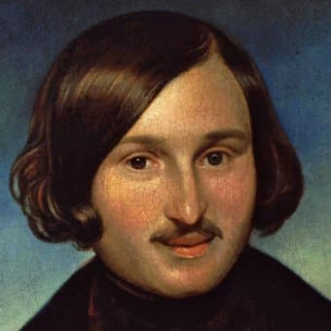
Николай Васильевич Гоголь (1809-1852)
Детство
Факты
Биография

Slide 2
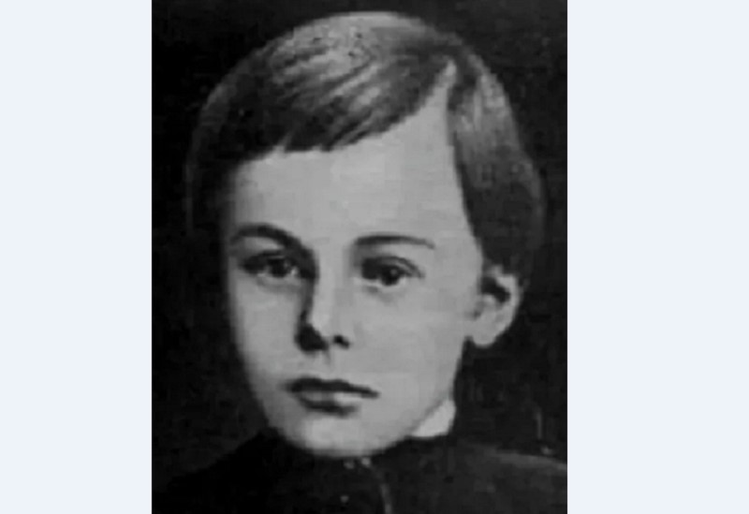
Детство
Семья и окружение: Гоголь вырос в многодетной семье. У него было несколько братьев и сестёр. В семье существовала традиция чтения и рассказывания историй, что способствовало формированию его литературного вкуса.
Переезд в Петербург: В 1828 году, после окончания лицея, Гоголь переехал в Санкт-Петербург, что стало важным этапом в его жизни и карьере. Этот переход открыл ему новые возможности для развития как писателя.
Ранние литературные опыты: В детстве Гоголь начал писать стихи и рассказы, однако его первые серьёзные литературные попытки относятся к более позднему времени, когда он переехал в Санкт-Петербург.
Образование: В возрасте 12 лет Гоголь поступил в Нежинский лицей, где получил образование, которое включало изучение литературы, истории и иностранных языков. Он проявлял интерес к литературе и театру, а также начал писать собственные произведения.

Slide 3
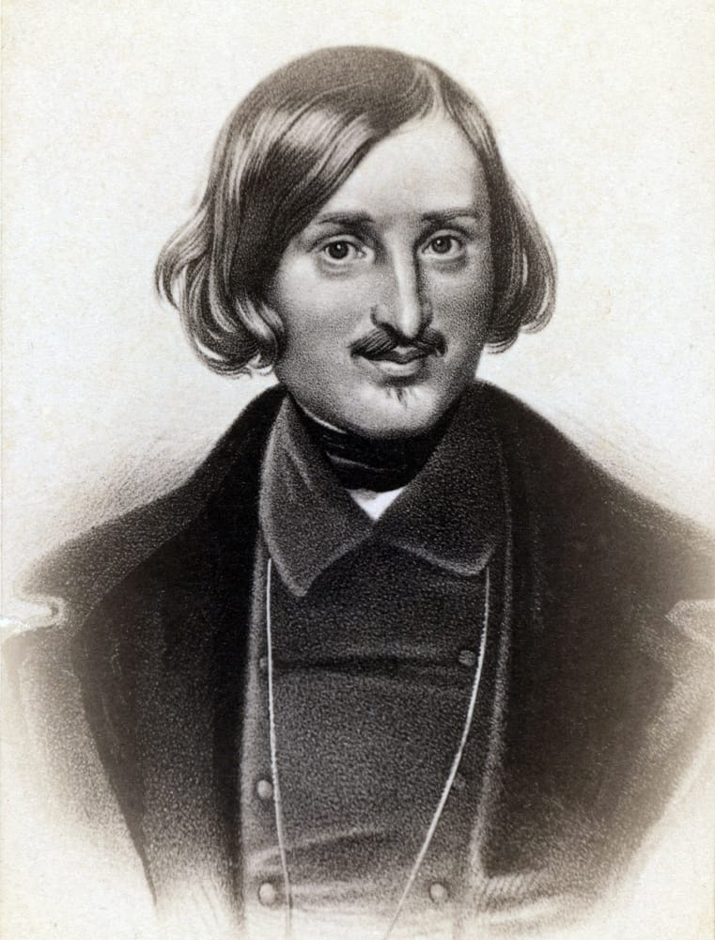
Факты
Религиозные убеждения: В последние годы жизни Гоголь стал более религиозным и погрузился в духовные размышления, что отразилось на его творчестве и личной жизни.
Наследие: Гоголь оказал огромное влияние на русскую литературу и стал вдохновением для многих писателей, таких как Фёдор Достоевский и Антон Чехов.
Память: В честь Гоголя названы улицы, театры и литературные премии. Его произведения продолжают изучаться и ставиться на сценах театров по всему миру.
Первый успех: Его первая книга «Вечера на хуторе близ Диканьки» (1831) была тепло принята критиками и читателями. Это сборник повестей, в которых отражены украинские обычаи и мифология.
Сатирик: Гоголь был мастером сатиры. В своих произведениях, таких как «Ревизор», он остро критиковал бюрократию и общественные пороки своего времени.

Slide 4
Биография
Николай Васильевич Гоголь (1809–1852) — русский писатель, драматург и поэт, родился 1 апреля 1809 года в селе Великие Сорочинцы, ныне Украина. Он стал одним из основоположников русской литературы и оказал значительное влияние на развитие жанра реалистической прозы.
Гоголь учился в Петербургском университете, но вскоре оставил учёбу ради литературной карьеры. Его первая значительная работа, повесть «Вечера на хуторе близ Диканьки» (1831), принесла ему популярность благодаря яркому изображению украинской жизни и фольклора.

